Slide 1
ΘΕΜΑΤΙΚΗ ΕΝΟΤΗΤΑ 6 Άλγεβρα BOOLE και πως χρησιμοποιείται στα κυκλώματα Αυτοματισμού

Slide 2
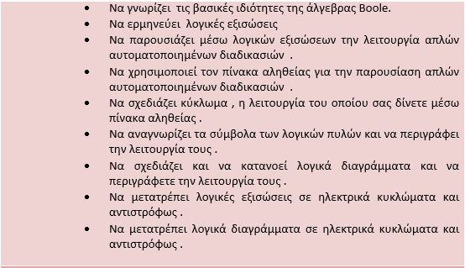
Περιεχόμενα
Θεματικής Ενότητας 6: «Η Άλγεβρα Boole και πως χρησιμοποιείται στα κυκλώματα Αυτοματισμού»

Slide 3
ΥΠΟΕΝΟΤΗΤΑ 6.1
Λογικές πράξεις και Λογικές Συναρτήσεις

Slide 4
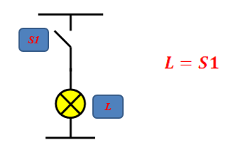
Λογικές πράξεις στην Άλγεβρα Boole
Λογική πράξη της ισότητας:
Λέμε ότι οι δύο λογικές μεταβλητές Α και Β είναι ίσες μεταξύ τους τότε και μόνο τότε:
- όταν Α=0 και Β=0
- όταν Α=1 και Β=1
Παράδειγμα
Notes:
Η άλγεβρα Boole είναι ένα μαθηματικό σύστημα, το οποίο χρησιμοποιείται στην σχεδίαση των λογικών κυκλωμάτων και μας επιτρέπει να καταγράψουμε τις λειτουργίες ενός λογικού κυκλώματος με συμβολικούς όρους. Η άλγεβρα Boole διαφέρει από την άλγεβρα στο ότι η συμβατική άλγεβρα πραγματεύεται ποσοτικές σχέσεις (λειτουργία στο δεκαδικό σύστημα αρίθμησης), ενώ η άλγεβρα Boole πραγματεύεται λογικές σχέσεις (λειτουργία στο δυαδικό σύστημα). Οι μεταβλητές της άλγεβρας Boole μπορούν να λάβουν δύο τιμές:
α. Την τιμή “0” ή OFF ή LOW
β. Την τιμή “1” ή ON ή HIGH
Πράξεις της άλγεβρας Boole
Ι Σ Ο Τ Η Τ Α Σ : Λέμε ότι οι δύο λογικές μεταβλητές Α και Β είναι ίσες μεταξύ τους τότε και μόνο τότε :
- όταν Α=0 και Β=0
- όταν Α=1 και Β=1
Στο σχήμα παρουσιάζεται ένα παράδειγμα λογικής ισότητας μεταξύ των μεταβλητών “S1” και “L” : L=S1. Πράγματι όταν ο διακόπτης S1 είναι ανοικτός (0) τότε η λάμπα L είναι σβηστή (0), ενώ όταν ο διακόπτης S1 είναι κλειστός (1) τότε η λάμπα L ανάβει (1)

Slide 5
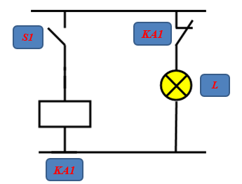
Λογικές πράξεις στην Άλγεβρα Boole
Λογική πράξη της αντίθεσης :
Λέμε ότι η λογική μεταβλητή Α είναι αντίθετη της λογικής μεταβλητής Β:
- όταν Α=0 τότε Β=1
- όταν Α=1 τότε Β=0
Παράδειγμα
Notes:
ΑΝΤΙΘΕΣΗ ή ΑΡΝΗΣΗ ή ΑΝΑΣΤΡΟΦΗ
Λέμε ότι η λογική μεταβλητή Α είναι αντίθετη της λογικής μεταβλητής Β:
- όταν Α=0 τότε Β=1 και
- όταν Α=1 τότε Β=0
Ο συμβολισμός της “αντίθεσης” είναι μία παύλα πάνω από την ονομασία της λογικής μεταβλητής. Εάν θέλουμε λοιπόν να γράψουμε με λογική σχέση την αντίθεση δύο λογικών μεταβλητών έχουμε:
Ο τρόπος με τον οποίο διαβάζουμε αυτήν την λογική σχέση είναι: ΟΧΙ “Α” ΙΣΟΝ “Β”
Στο σχήμα της διαφάνειας έχουμε μεταφέρει την πράξη της λογικής αντίθεσης σε ένα απλό ηλεκτρολογικό κύκλωμα.

Slide 6
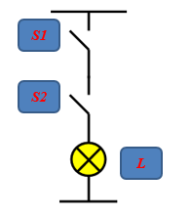
Λογικές πράξεις στην Άλγεβρα Boole
Λογική πράξη του γινομένου :
Ορίζουμε σαν “λογικό γινόμενο” μεταξύ δύο ή περισσοτέρων λογικών μεταβλητών Α, Β, κ.λ.π. την μεταβλητή Λ, η οποία λαμβάνει κατάσταση “1” μόνον όταν όλες οι λογικές μεταβλητές Α, Β, κ.λ.π. είναι σε λογική κατάσταση “1”.
Παράδειγμα
Λ = Α . Β …..
Notes:
ΓΙΝΟΜΕΝΟΥ
Ορίζουμε σαν “λογικό γινόμενο” μεταξύ δύο ή περισσοτέρων λογικών μεταβλητών Α, Β, κ.λ.π. την μεταβλητή Λ, η οποία λαμβάνει κατάσταση “1” μόνον όταν όλες οι λογικές μεταβλητές Α, Β, κ.λ.π. είναι σε λογική κατάσταση “1”. Το σύμβολο της λογικής πράξης του γινομένου είναι “.” , η δε λογική σχέση αυτής της πράξης παρουσιάζεται ως εξής: Λ = Α . Β . Γ. … Η πράξη του λογικού γινομένου διέπεται από τα εξής αξιώματα:
0 . 0 = 0
0 . 1 = 0
1 . 1 = 1
Το σύμβολο “.” δεν έχει την έννοια του αριθμητικού γινομένου αλλά την έννοια του “ΤΑΥΤΟΧΡΟΝΑ”, “ΚΑΙ”, “ΤΟΜΗ”, “AND”. Η ΑΝΤΙΣΤΟΙΧΙΑ ΜΕΤΑΞΥ ΤΗΣ ΛΟΓΙΚΗΣ ΠΡΑΞΕΩΣ ΤΟΥ ΓΙΝΟΜΕΝΟΥ ΚΑΙ ΤΟΥ ΗΛΕΚΤΡΟΛΟΓΙΚΟΥ ΣΧΕΔΙΟΥ ΕΙΝΑΙ Η ΕΝ ΣΕΙΡΑ ΣΥΝΔΕΣΗ ΤΩΝ ΕΠΑΦΩΝ.
Στο σχήμα της διαφάνειας παρουσιάζεται η λογική πράξη του γινομένου σε ένα απλό ηλεκτρολογικό σχέδιο.

Slide 7
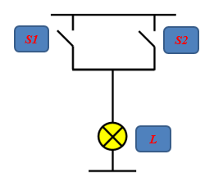
Λογικές πράξεις στην Άλγεβρα Boole
Λογική πράξη του αθροίσματος :
Ορίζουμε σαν “λογικό άθροισμα” μεταξύ δύο ή περισσοτέρων λογικών μεταβλητών Α, Β, κ.λ.π. την μεταβλητή Λ η οποία λαμβάνει κατάσταση “1” όταν τουλάχιστον μία ή περισσότερες μεταβλητές εισόδου έχουν κατάσταση “1”.
Παράδειγμα
Λ = Α + Β + …
Notes:
ΑΘΡΟΙΣΜΑΤΟΣ
Ορίζουμε σαν “λογικό άθροισμα” μεταξύ δύο ή περισσοτέρων λογικών μεταβλητών Α, Β, κ.λ.π. τη μεταβλητή Λ η οποία λαμβάνει κατάσταση “1” όταν τουλάχιστον μία ή περισσότερες μεταβλητές εισόδου έχουν κατάσταση “1”. Το σύμβολο της λογικής πράξης του αθροίσματος είναι “+”, η δε λογική σχέση αυτής της πράξης παρουσιάζεται ως εξής: Λ = Α + Β + …… + .
Η πράξη του λογικού αθροίσματος διέπεται από τα εξής αξιώματα:
0 + 0 = 0
0 + 1 = 1
1 + 1 = 1
Το σύμβολο “+” δεν έχει την έννοια του αριθμητικού αθροίσματος, αλλά την έννοια “ΕΙΤΕ”, “Η”, “ΕΝΩΣΗ”, “OR”.
Η ΑΝΤΙΣΤΟΙΧΙΑ ΜΕΤΑΞΥ ΤΗΣ ΛΟΓΙΚΗΣ ΠΡΑΞΕΩΣ ΤΟΥ ΑΘΡΟΙΣΜΑΤΟΣ ΚΑΙ ΤΟΥ ΗΛΕΚΤΡΟΛΟΓΙΚΟΥ ΣΧΕΔΙΟΥ ΕΙΝΑΙ Η ΕΝ ΠΑΡΑΛΛΗΛΩ ΣΥΝΔΕΣΗ ΤΩΝ ΕΠΑΦΩΝ.
Στο σχήμα της διαφάνειας παρουσιάζεται η λογική πράξη του αθροίσματος σε ένα απλό ηλεκτρολογικό σχέδιο.

Slide 8
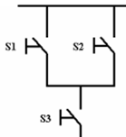
Λογικές Συναρτήσεις
Λογική Συνάρτηση:
Με τον όρο “λογική συνάρτηση” εννοούμε την μαθηματική έκφραση η οποία παρουσιάζει τον συσχετισμό μιας ή περισσοτέρων λογικών μεταβλητών εισόδου με την λογική μεταβλητή εξόδου κάποιου προβλήματος.
Παράδειγμα

Slide 9
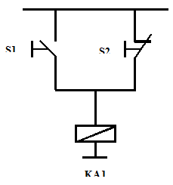
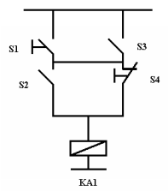
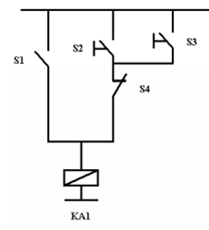
Λογικές Συναρτήσεις
Γράψτε τις Λογικές Συναρτήσεις των κυκλωμάτων:
Παράδειγμα Ν1
Παράδειγμα Ν2
Παράδειγμα Ν3
S3
S2
S3
S1
S2
S1
S1
S4
S4
S2
KA1
KA1
KA1
ΚΑ1= ……………………….
ΚΑ1= ……………………….
ΚΑ1= ……………………….

Slide 10
Λογικές Συναρτήσεις
Ποια από τις εξισώσεις κάθε φορά περιγράφει την αντίστοιχη πρόταση;
Η λάμπα «Η» ανάβει αν οι διακόπτες «Α» και «Β» είναι ταυτόχρονα σε κατάσταση «ON»
Η λάμπα «Η» ανάβει αν οι είσοδοι «Α» και «Β» έχουν ταυτόχρονα την ίδια τιμή
Η λάμπα «Η» ανάβει αν οι είσοδοι «Α» και «Β» δεν έχουν ταυτόχρονα την ίδια τιμή

Slide 11
ΥΠΟΕΝΟΤΗΤΑ 6.2
Θεώρημα MORGAN & Βασικές Ιδιότητες

Slide 12
Θεώρημα Morgan
1] Η άρνηση του γινομένου δύο λογικών μεταβλητών είναι ίσο με το άθροισμα των επί μέρους αρνήσεων αυτών.
Α x Β = Α + Β
2] Η άρνηση του αθροίσματος δύο λογικών μεταβλητών είναι ίσο με το γινόμενο των επί μέρους αρνήσεων αυτών.
Α + Β = Α x Β
Επαληθεύστε και τα δύο θεωρήματα του Morgan κάνοντας χρήση των ηλεκτρικών κυκλωμάτων που προκύπτουν και από τα δύο μέρη των λογικών συναρτήσεων.

Slide 13
Βασικοί Κανόνες
Όταν έχουμε την λογική πράξη του «Γινομένου» [ «και», «ταυτόχρονα» ] η οποία συνδέει μεταξύ τους έναν ορισμένο αριθμό λογικών μεταβλητών, το αντίστοιχο ηλεκτρολογικό κύκλωμα αποτελείται από τόσες εν σειρά συνδεδεμένες επαφές όσες είναι και οι λογικές μεταβλητές.
Όταν έχουμε την λογική πράξη του «Αθροίσματος» [ «ή», «είτε» ] η οποία συνδέει μεταξύ τους έναν ορισμένο αριθμό λογικών μεταβλητών, το αντίστοιχο ηλεκτρολογικό κύκλωμα αποτελείται από τόσες εν παραλλήλω συνδεδεμένες επαφές όσες είναι και οι λογικές μεταβλητές.

Slide 14
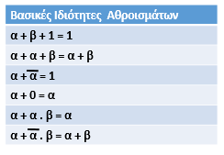
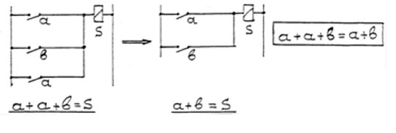
Βασικές ιδιότητες Αθροισμάτων - Γινομένων
Παραδείγματα επαλήθευσης σε κύκλωμα

Slide 15
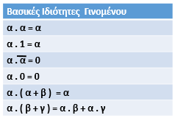
Βασικές ιδιότητες Αθροισμάτων - Γινομένων
Παραδείγματα επαλήθευσης σε κύκλωμα

Slide 16
ΥΠΟΕΝΟΤΗΤΑ 6.3
Πίνακας Αληθείας

Slide 17
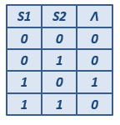
Πίνακας Αληθείας
Ο πίνακας αλήθειας είναι “εργαλείο”, το οποίο χρησιμοποιούμε για να περιγράψουμε την λογική κατάσταση των εξόδων ενός συστήματος για κάθε δυνατό συνδυασμό των εισόδων του συστήματος αυτού.
Notes:
Ένα από τα μεγαλύτερα προβλήματα που θα συναντήσουμε στα διάφορα κυκλώματα συνδυαστικής λογικής είναι η σωστή λεκτική διατύπωση του προβλήματος. Η ορθή επιλογή της κατάλληλης λέξης ακόμη και θέσης που πρέπει να καταλάβει αυτή μέσα σε μία πρόταση παίζουν πρωτεύοντα ρόλο για την περιγραφή μιας ορισμένης επιθυμητής λειτουργίας. Ένας τρόπος για να αποφύγουμε αυτές τις δυσκολίες είναι η χρήση του λεγόμενου ΠΙΝΑΚΑ ΑΛΗΘΕΙΑΣ.
Ο πίνακας αλήθειας αποτελείται από τόσες κάθετες στήλες όσες είναι οι είσοδοι και οι έξοδοι του συστήματος και από τόσες οριζόντιες γραμμές όσοι είναι όλοι οι δυνατοί (ανεξάρτητοι) συνδυασμοί των εισόδων.
Η συμπλήρωση των δυνατών συνδυασμών γίνεται ως εξής: Στην τελευταία αναγραφόμενη μεταβλητή εισόδου (στην περίπτωσή μας η “S2”) η εναλλαγή των τιμών που μπορεί να λάβει η μεταβλητή αυτή (0, 1) γίνεται ανά μία οριζόντια γραμμή. Για την περαιτέρω ανάπτυξη του πίνακα αλήθειας πρέπει να ακολουθήσουμε τον παρακάτω κανόνα. “Για την συμπλήρωση μιας στήλης η οποία βρίσκεται κατά μία θέση αριστερότερα από την προηγούμενη της, οι απαιτούμενες οριζόντιες γραμμές για κάθε εναλλαγή της τιμής που μπορεί να λάβει η αντίστοιχη μεταβλητή εισόδου πρέπει να είναι διπλάσιες της προηγούμενης στήλης”.
Η τελευταία στήλη η οποία μας παρουσιάζει την κατάσταση της εξόδου συμπληρώνεται με την βοήθεια του συγκεκριμένου προβλήματος.

Slide 18
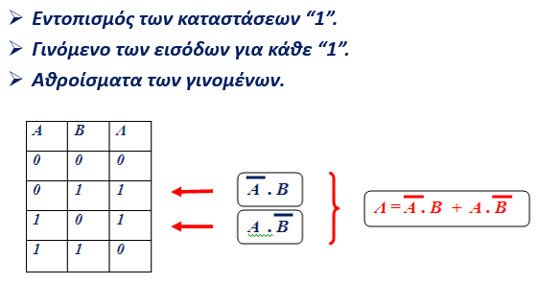
Πίνακας Αληθείας
Notes:
Μια άλλη χρήση του πίνακα αλήθειας είναι η εύρεση της λογικής σχέσης μεταξύ των λογικών μεταβλητών εισόδων - εξόδων (δηλαδή της μαθηματικής έκφρασης του προβλήματος) και κατ’ επέκταση η εύρεση του κυκλώματος το οποίο μας δίνει την επιθυμητή λειτουργία (ανεξαρτήτως τεχνολογικής υλοποίησης).
Για να χρησιμοποιήσουμε τον πίνακα αλήθειας, γι’ αυτόν τον σκοπό εργαζόμαστε ως εξής:
α) Για κάθε έξοδο (σε ένα πρόβλημα μπορεί να έχουμε περισσότερες από μία εξόδους) στην αντίστοιχη στήλη εντοπίζω τις καταστάσεις “1”.
β) Για κάθε κατάσταση “1” της εξόδου γράφουμε το συγκεκριμένο συνδυασμό των μεταβλητών εισόδου. Ο συνδυασμός αυτός εκφράζεται με την λογική πράξη του γινομένου μεταξύ των λογικών μεταβλητών εισόδου. Εάν σε συγκεκριμένο συνδυασμό η λογική μεταβλητή έχει κατάσταση “0” τότε στο γινόμενο χρησιμοποιούμε την αναστροφή της, εάν έχει κατάσταση “1” τότε χρησιμοποιούμε την ίδια λογική μεταβλητή.
γ) Η τελική έκφραση της λογικής σχέσης η οποία μας παρουσιάζει το συγκεκριμένο πρόβλημα θα δίνεται από το λογικό άθροισμα όλων των λογικών γινομένων που βρήκαμε για κάθε κατάσταση “1” της εξόδου.

Slide 19
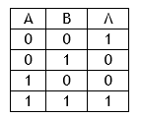
Πίνακας Αληθείας - Παράδειγμα
ΠΑΡΑΔΕΙΓΜΑ: Η λάμπα “Λ” να ανάβει εάν οι διακόπτες “Α” και “Β” έχουν ίδια κατάσταση.
α) Τρεις στήλες (όσες είναι οι είσοδοι και οι έξοδοι).
β) Τέσσερις δυνατούς συνδυασμούς των εισόδων. Το πλήθος των δυνατών συνδυασμών των εισόδων δίνεται από την σχέση 2^{Ν} (όπου Ν = αριθμός των μεταβλητών εισόδου).
γ) Η έξοδος θα έχει κατάσταση “1” όπου οι είσοδοι έχουν ίδια κατάσταση.

Slide 20
ΥΠΟΕΝΟΤΗΤΑ 6.4
Λογικές πύλες
Αντιστοίχιση με ηλεκτρομηχανική τεχνολογία

Slide 21
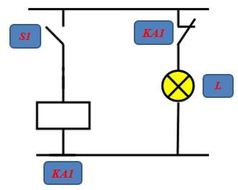
Λογικές Πύλες – Πύλη NOT
A | S
0 | 1
1 | 0

Slide 22
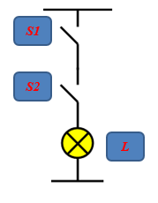
Λογικές Πύλες – Πύλη AND
A
A | B | Q
0 | 0 | 0
0 | 1 | 0
1 | 0 | 0
1 | 1 | 1
&
Q
B

Slide 23
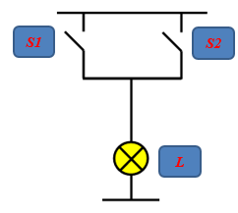
Λογικές Πύλες – Πύλη OR
A | B | Q
0 | 0 | 0
0 | 1 | 1
1 | 0 | 1
1 | 1 | 1
A
Q
B

Slide 24
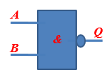
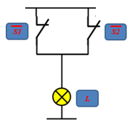
Λογικές Πύλες – Πύλη NAND
A | B | Q
0 | 0 | 1
0 | 1 | 1
1 | 0 | 1
1 | 1 | 0

Slide 25
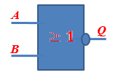
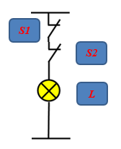
Λογικές Πύλες – Πύλη NOR
A | B | Q
0 | 0 | 1
0 | 1 | 0
1 | 0 | 0
1 | 1 | 0

Slide 26
Λογικές Πύλες
ΕΦΑΡΜΟΓΕΣ ΤΩΝ ΛΟΓΙΚΩΝ ΤΕΛΕΣΤΩΝ
Σήμερα οι λογικοί τελεστές κατασκευάζονται και σαν ολοκληρωμένα κυκλώματα. Σ’ αυτήν την μορφή το κόστος κατασκευής και ο απαιτούμενος χώρος που καταλαμβάνει μια πύλη είναι κατά πολύ μικρότερος. Οι εφαρμογές των λογικών τελεστών είναι ποικίλες. Η άλγεβρα Boole μας βοηθάει να εκφράσουμε, οποιοδήποτε ψηφιακό κύκλωμα θέλουμε να κατασκευάσουμε, σε μορφή λογικών συναρτήσεων. Στην συνέχεια και με βάση την αντιστοιχία που υπάρχει μεταξύ λογικών πράξεων και πυλών κατασκευάζουμε το λογικό κύκλωμα. Ο μόνος περιορισμός στις εφαρμογές των λογικών τελεστών είναι η φαντασία του σχεδιαστή.

Slide 27
Λογικές Πύλες
Στη βιομηχανία οι εφαρμογές των πυλών είναι στα αυτοματοποιημένα συστήματα. Το τμήμα των βοηθητικών κυκλωμάτων (με ηλεκτρομηχανική τεχνολογίας) το οποίο έκανε όλη την λογική επεξεργασία των πληροφοριών και έδινε τις κατάλληλες εντολές στο κύκλωμα ισχύος τώρα μπορεί να σχεδιαστεί και να πραγματοποιηθεί υπό μορφή πλακετών. Η λύση αυτή είναι συμφέρουσα για πολλούς λόγους. Ας αναφέρουμε μερικούς:
- Οικονομία χώρου
- Μικρή κατανάλωση ισχύος των βοηθητικών κυκλωμάτων
- Λιγότερες βλάβες
- Δεν χρειάζεται προληπτική συντήρηση
- Μικρότερες τάσεις εργασίας
- Μεγαλύτερη διάρκεια ζωής
Σε αντιστάθμιση έχουμε την μεγαλύτερη ευαισθησία του Ο.Κ. στην θερμοκρασία του περιβάλλοντος. Εφ’ όσον έχουμε στοιχεία τα οποία αποτελούνται από ημιαγωγούς θα πρέπει να προσέξουμε ώστε η θερμοκρασία στον χώρο που εργάζονται να μην υπερβαίνει τα όρια που θέτει ο κατασκευαστής.

Slide 28
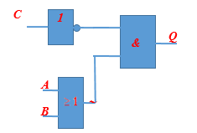
Λογικά Διαγράμματα – Ηλεκτρολογικά Σχέδια –
- Λογικές Συναρτήσεις
ΤΙ ΕΙΝΑΙ ΛΟΓΙΚΟ ΔΙΑΓΡΑΜΜΑ
Με τον όρο “λογικό διάγραμμα” ονομάζουμε την παράσταση κυκλώματος το οποίο συντίθεται από λογικούς τελεστές και παρουσιάζει μια δεδομένη λειτουργία. Το λογικό διάγραμμα για τα λογικά κυκλώματα είναι ότι είναι το ηλεκτρολογικό σχέδιο για τα ηλεκτρικά κυκλώματα.

Slide 29
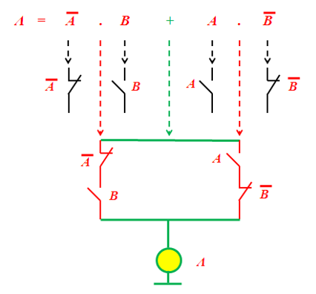
Λογικά Διαγράμματα – Ηλεκτρολογικά Σχέδια –
- Λογικές Συναρτήσεις

Slide 30
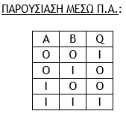
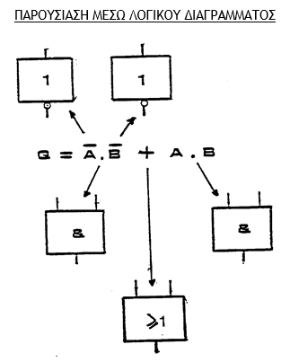
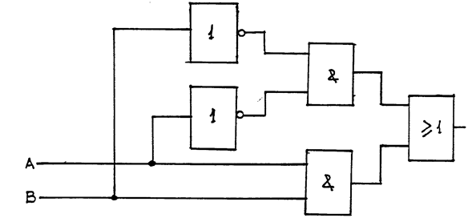
Λογικά Διαγράμματα – Ηλεκτρολογικά Σχέδια –
- Λογικές Συναρτήσεις
Το πρόβλημα δίνεται σε λεκτική μορφή: “Ο ηλεκτρονόμος Q διεγείρεται όταν οι μεταβλητές εισόδου Α και Β έχουν την ίδια λογική κατάσταση”.

Slide 31
Λογικά Διαγράμματα – Ηλεκτρολογικά Σχέδια –
- Λογικές Συναρτήσεις
Το πρόβλημα δίνεται σε λεκτική μορφή: “Ο ηλεκτρονόμος Q διεγείρεται όταν οι μεταβλητές εισόδου Α και Β έχουν την ίδια λογική κατάσταση”.

Slide 32
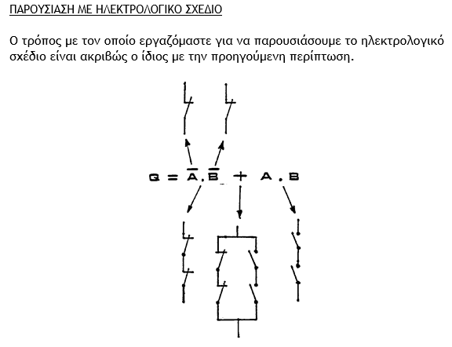
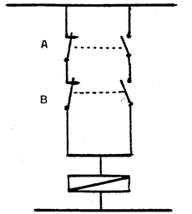
Λογικά Διαγράμματα – Ηλεκτρολογικά Σχέδια –
- Λογικές Συναρτήσεις
Το πρόβλημα δίνεται σε λεκτική μορφή: “Ο ηλεκτρονόμος Q διεγείρεται όταν οι μεταβλητές εισόδου Α και Β έχουν την ίδια λογική κατάσταση”.

Slide 33
Σύνοψη Θεματικής Ενότητας
Ερωτήσεις αυτοαξιολόγησης

